Slide 1

Trabajo final: Gestión de Datos Grupo 5
Aldo Ortega
Jorge Gonzales
Fabrizio Berrios
Jorge Aybar

Slide 2
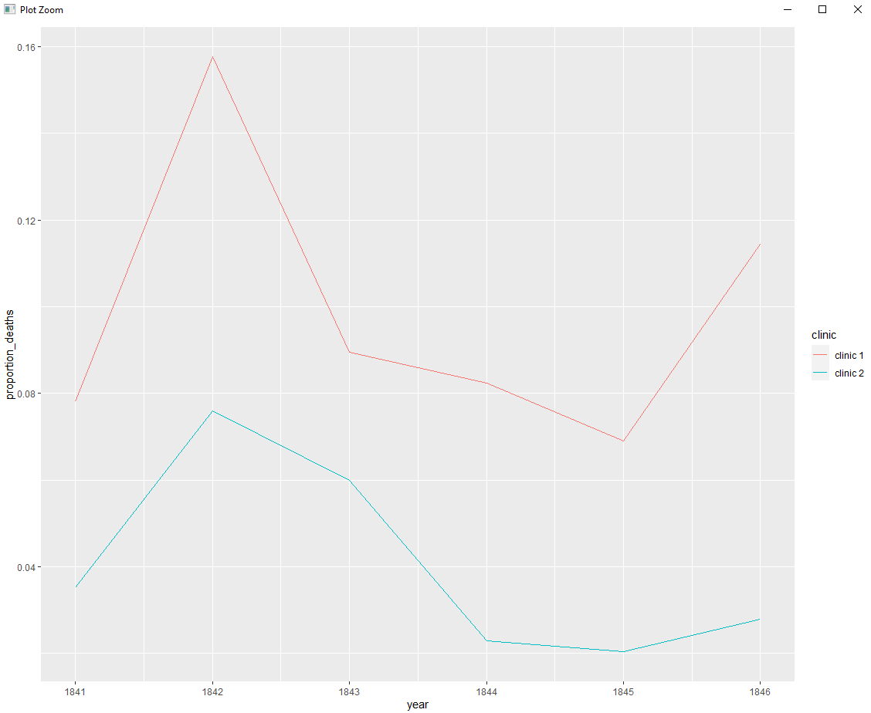

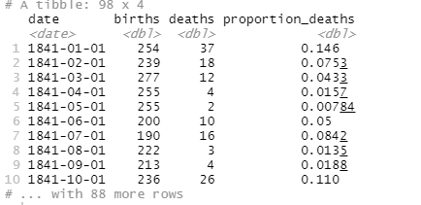
Caso 1 : Control de Pesos en la Crianza de Aves
Evolución de Muertes por Clínica
Evolución de Muertes de neonatos por clínica por año y proporción

Slide 3
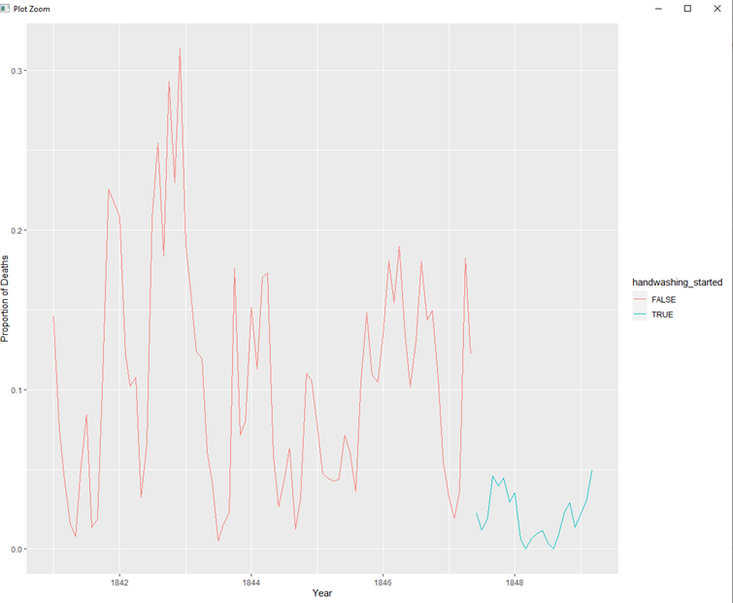
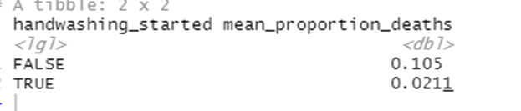
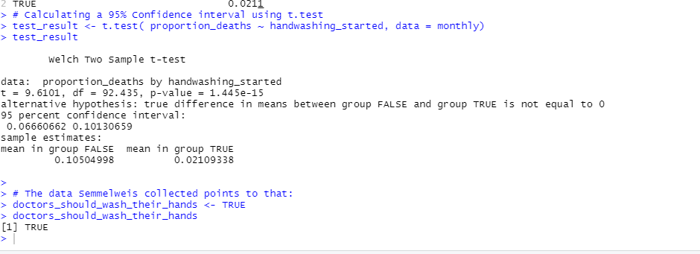
Caso 1 : Control de Pesos en la Crianza de Aves
Evolución de Muertes por mes y prueba de hipotesis del Dr. Semmelweis.
El Doctor Semmelweis hizo su recomendación y aseveración el 01-06-1847, se observa que la proporción de muertes si se redujo

Slide 4
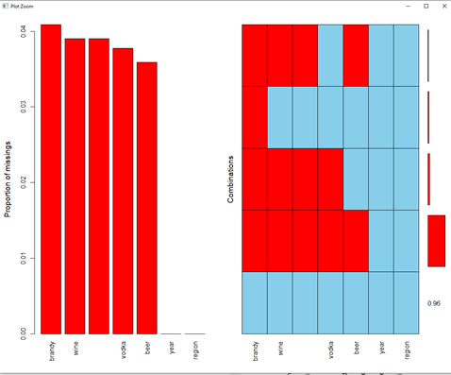
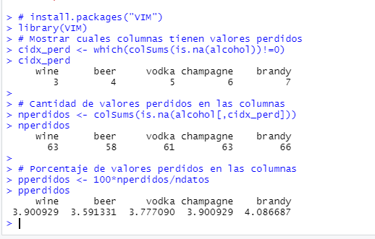
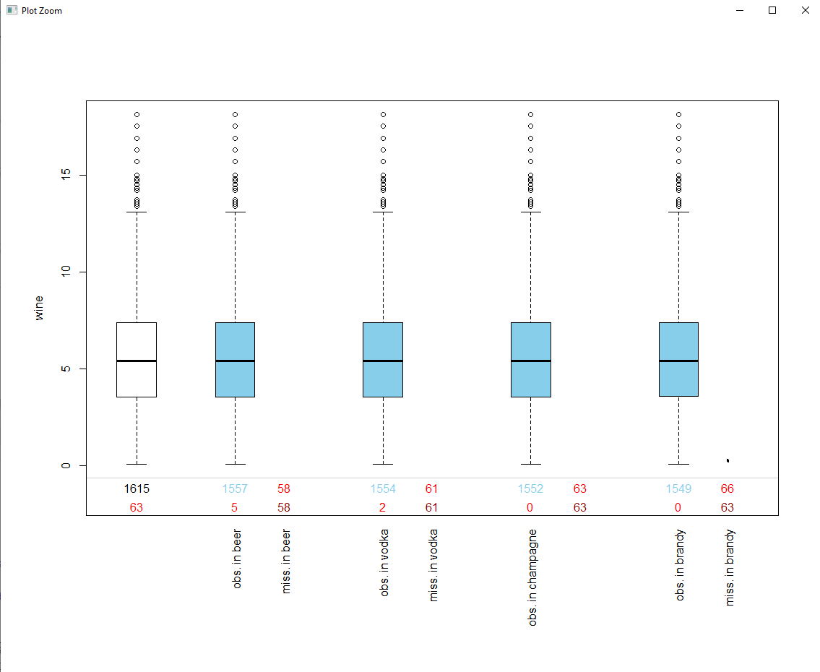
Caso 2 : Análisis del Consumo de Alcohol en Rusia
Proporción de Datos Perdidos
• 1 % de datos faltantes: trivial (el método de imputación no tiene mayor impacto)
• 1 a 10 % de datos faltantes: manejable (requiere un método “simple”)
• 10 a 20 % de datos faltantes: requiere métodos sofisticados (puede requerir método “propio”)
• Más del 20 % de datos faltantes: interpretación perjudicial (ya se perdió “demasiado”)

Slide 5
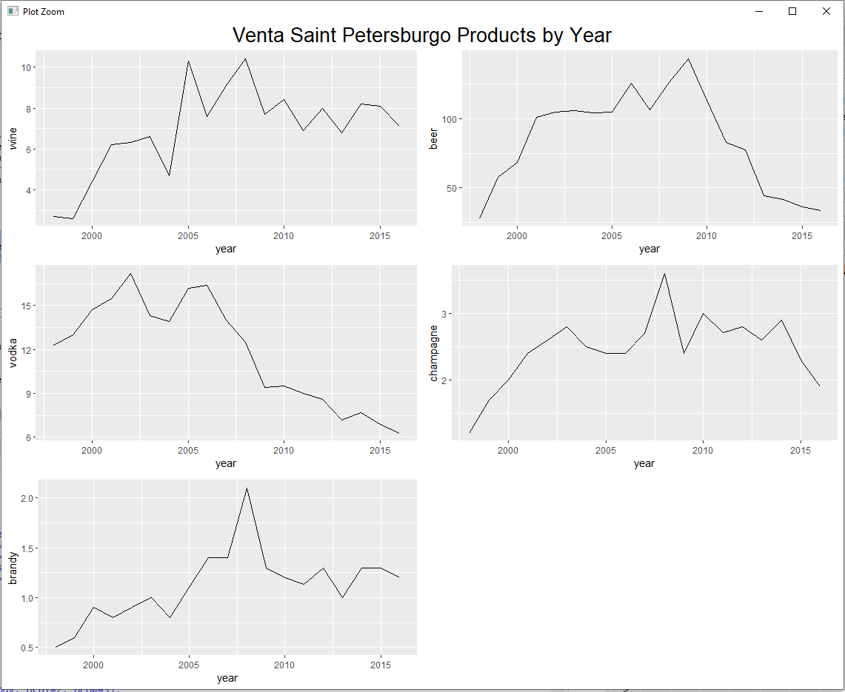
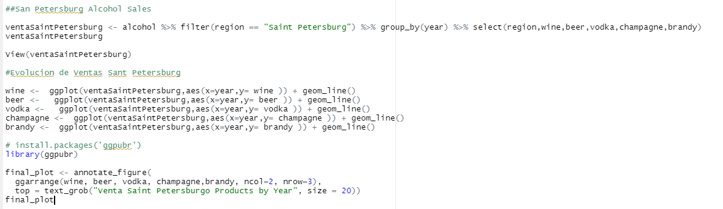
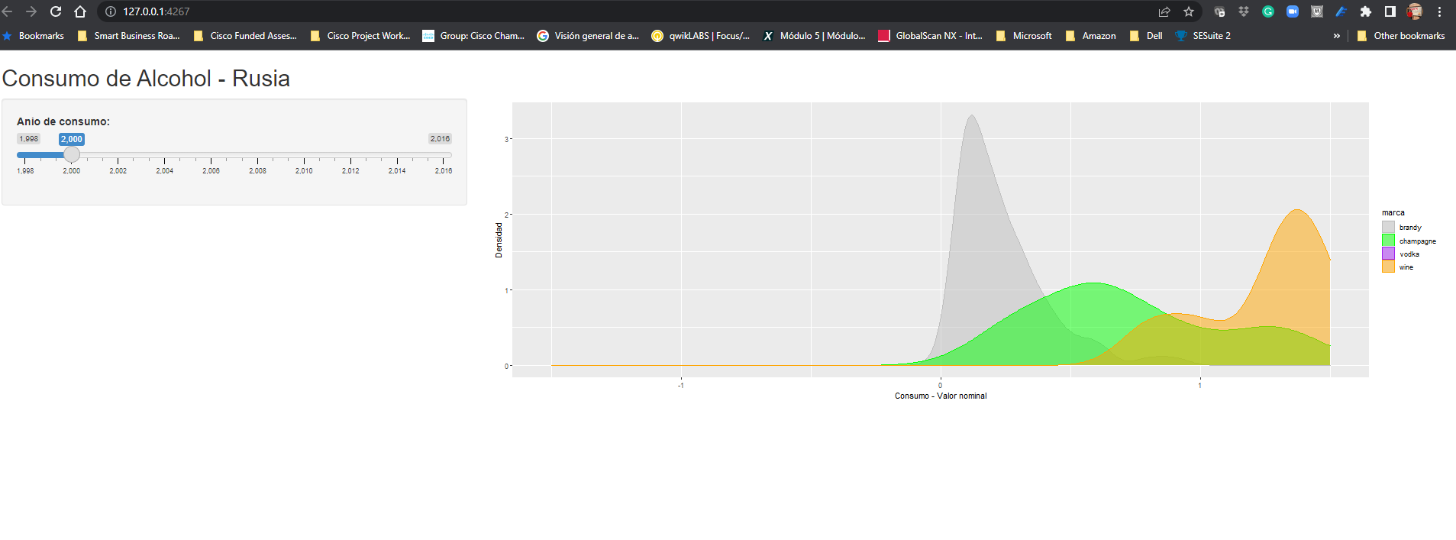
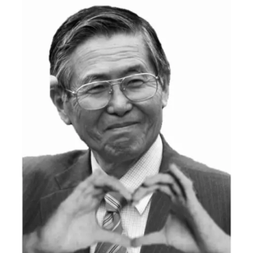
Caso 2 : Análisis del Consumo de Alcohol en Rusia
Evolución de Ventas en Saint Petersburg
Shiny app view

Slide 6
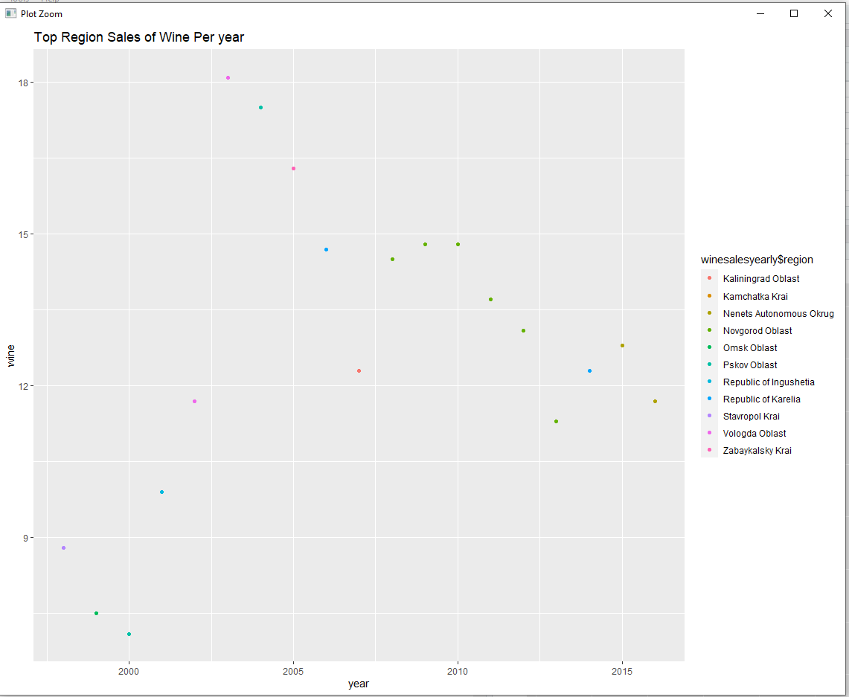
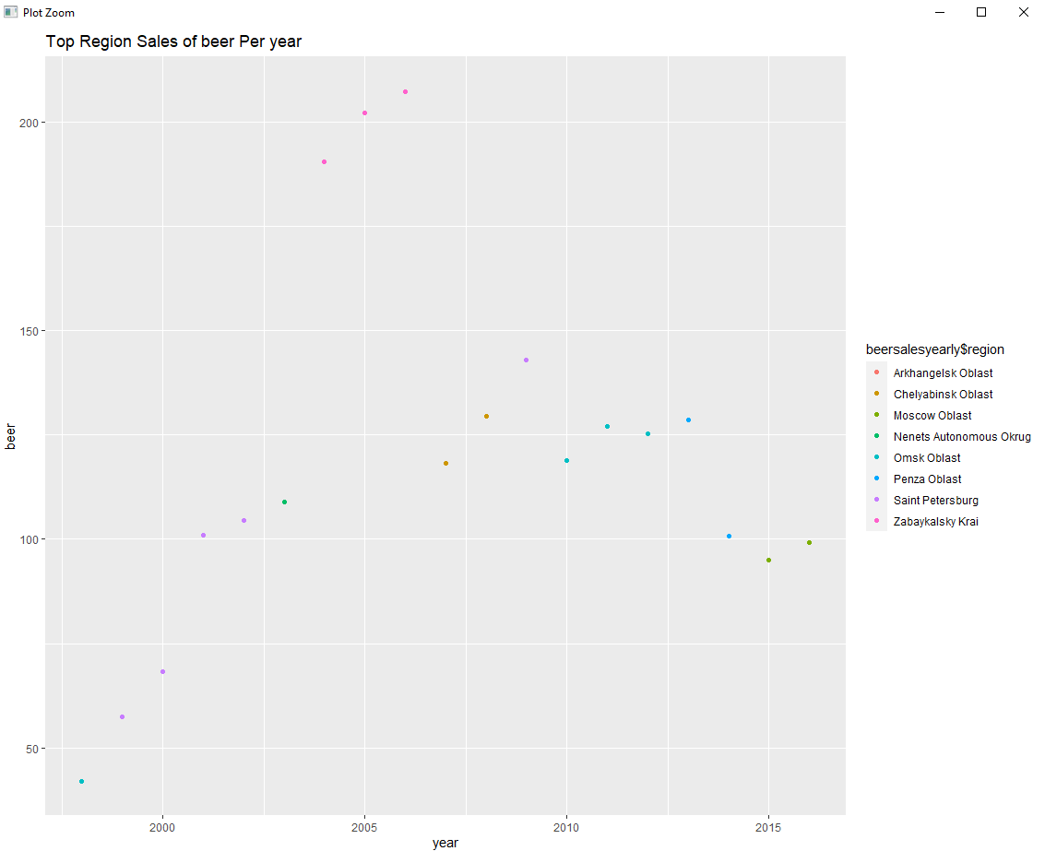
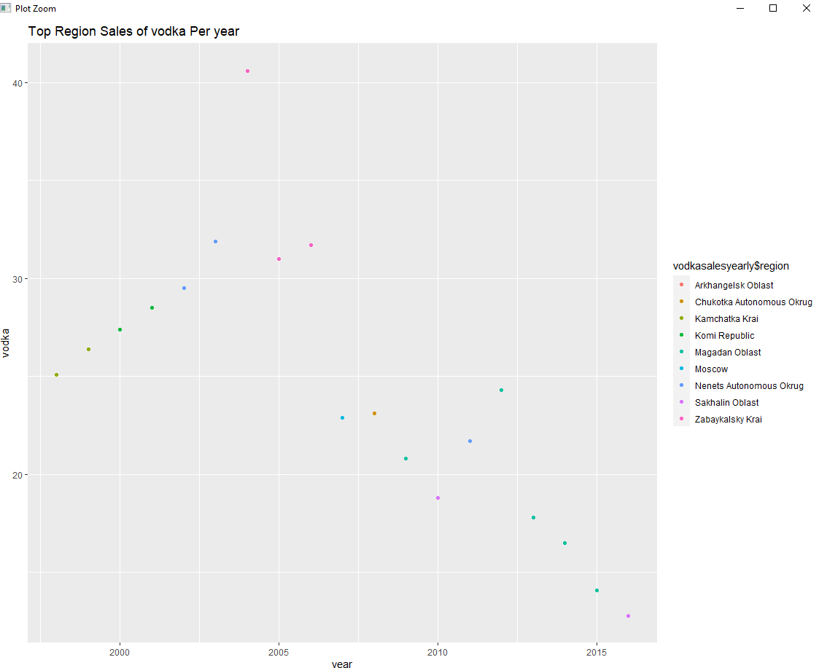
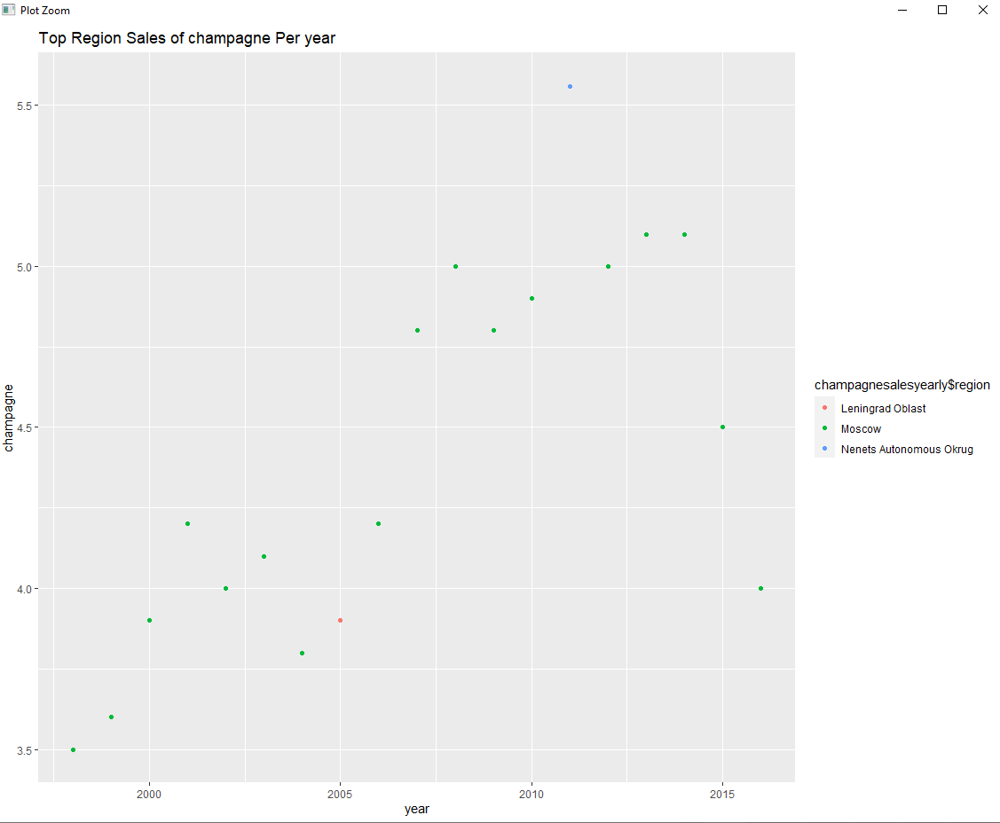
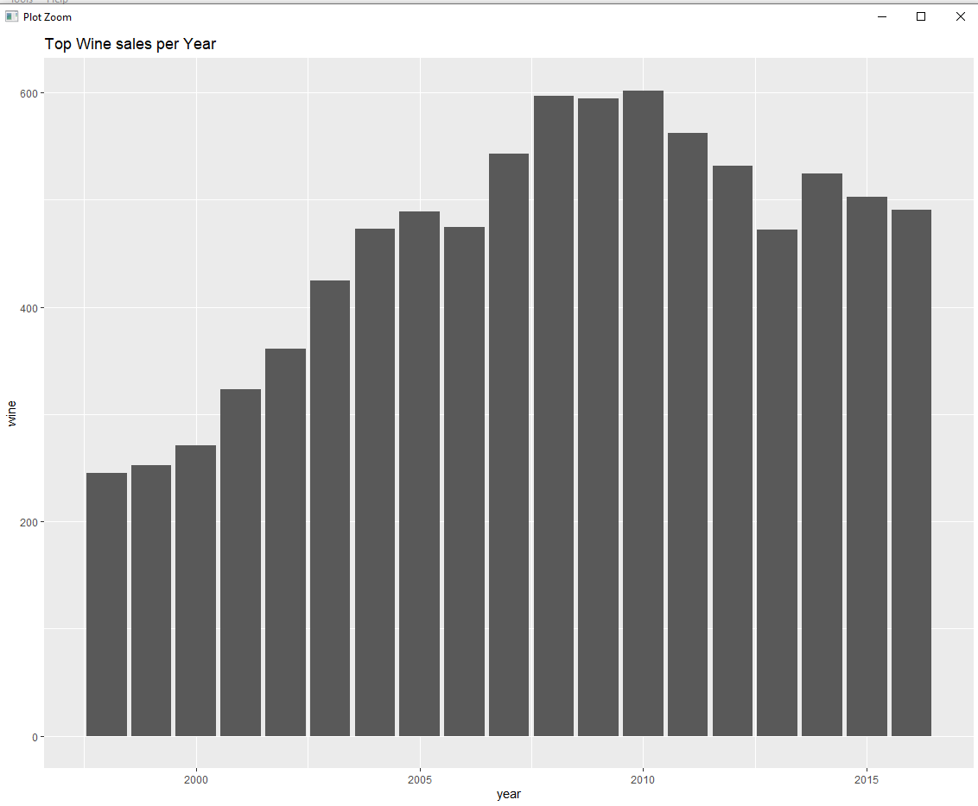
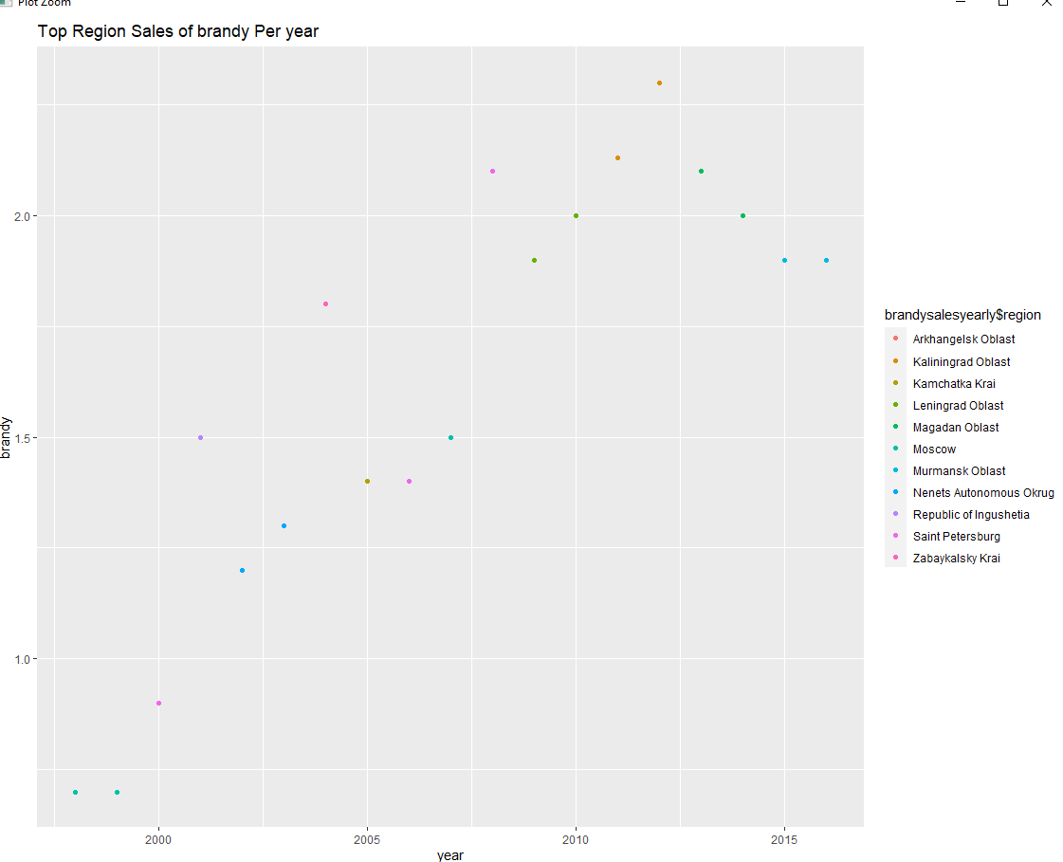
Caso 2 : Análisis del Consumo de Alcohol en Rusia
Top N Sales per Región by Year for Wine, Beer, Vodka, Champagne and Brandy

Slide 7
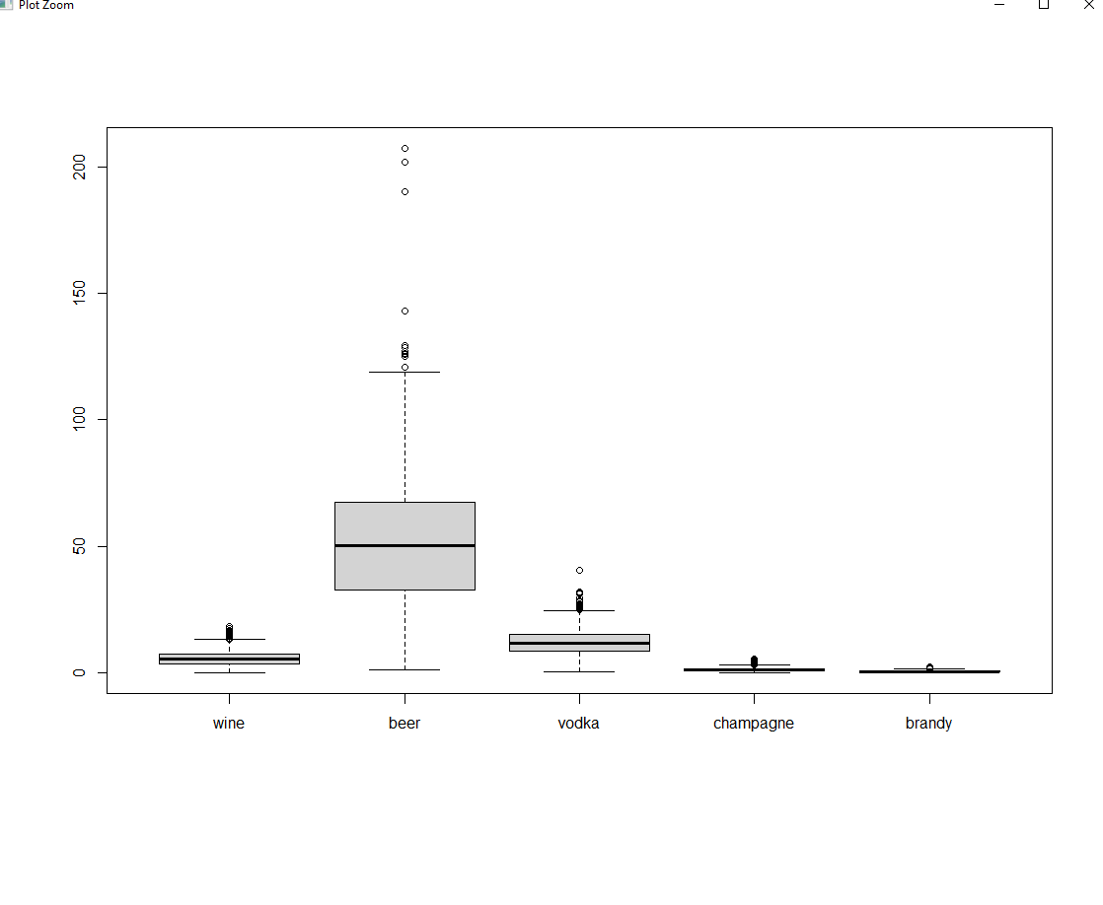
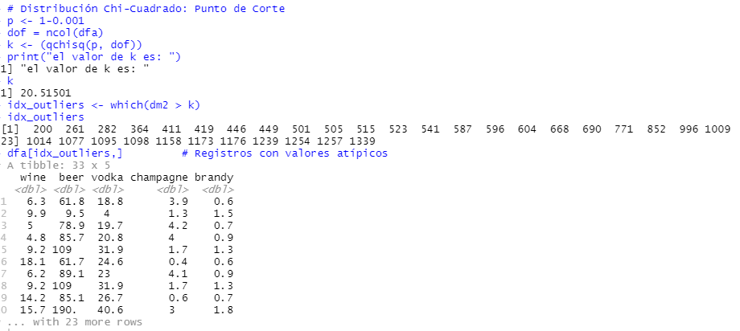
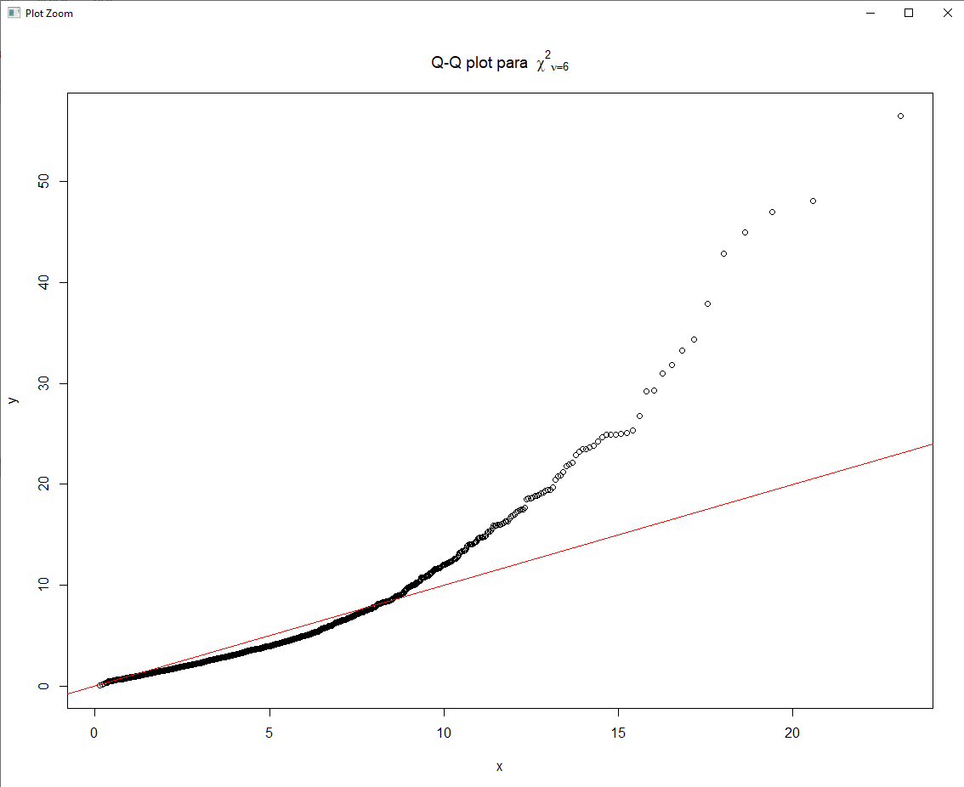
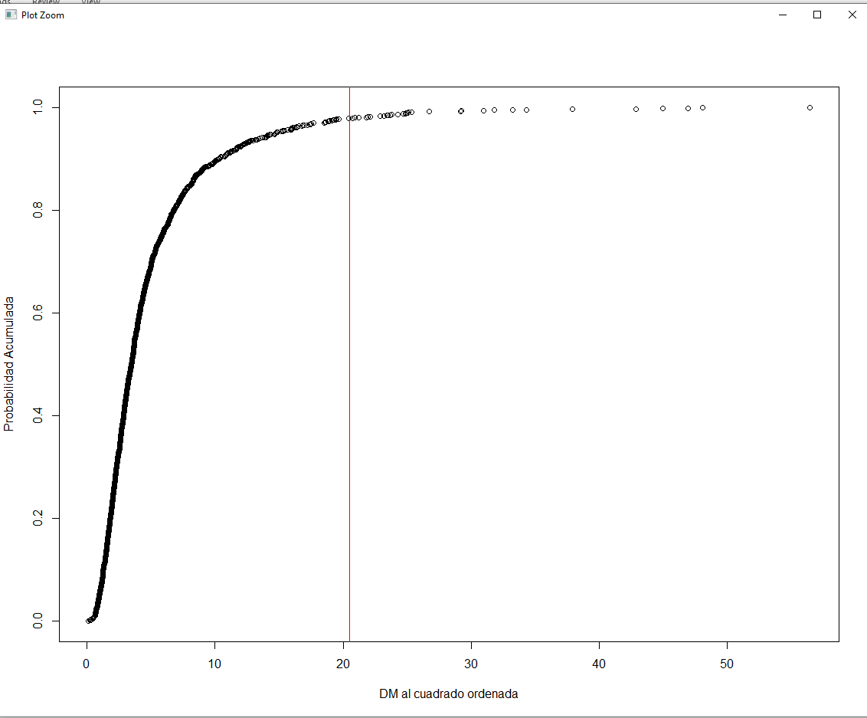
Caso 2 : Análisis del Consumo de Alcohol en Rusia
Analisis de Outliers: Q-Q and Ojiva X^2

Slide 8
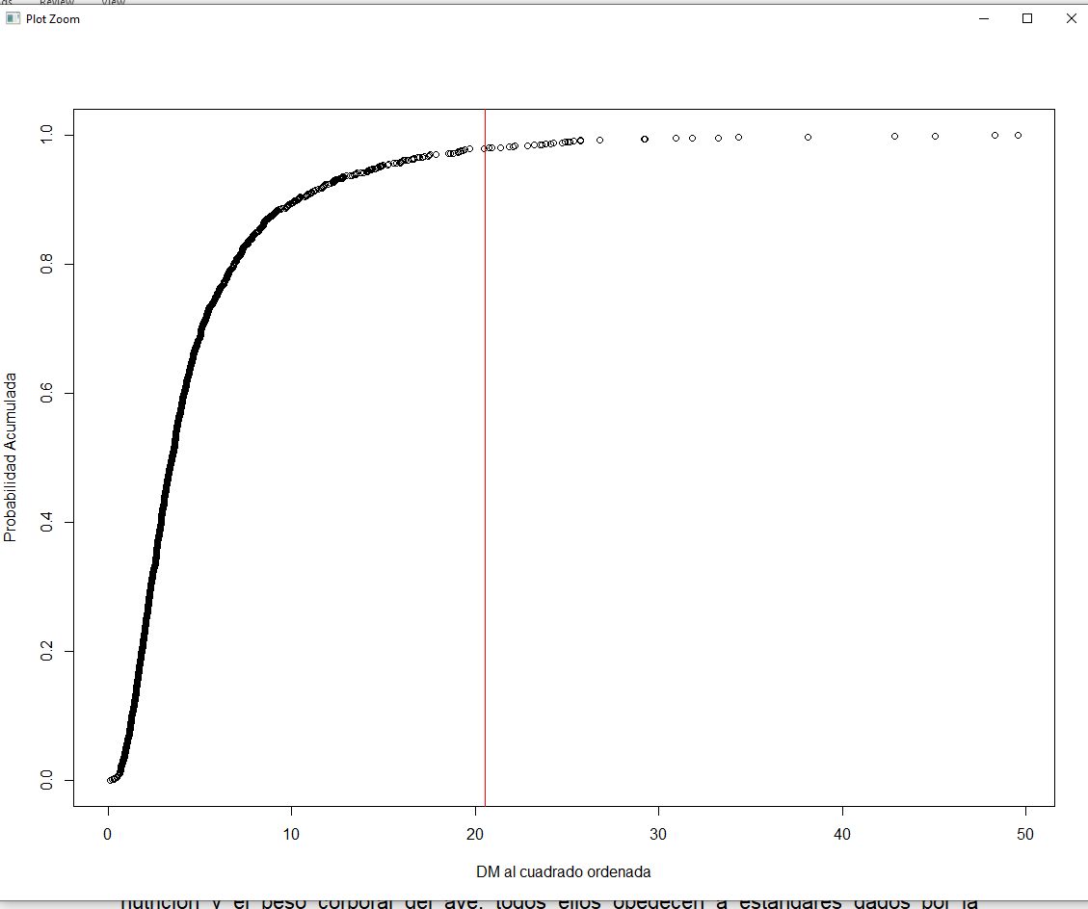
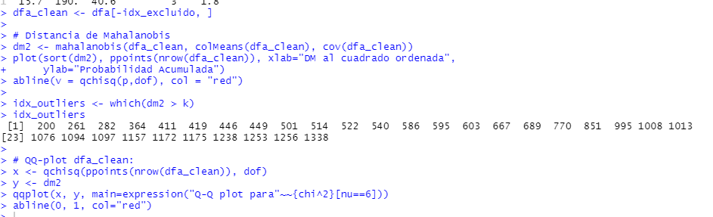
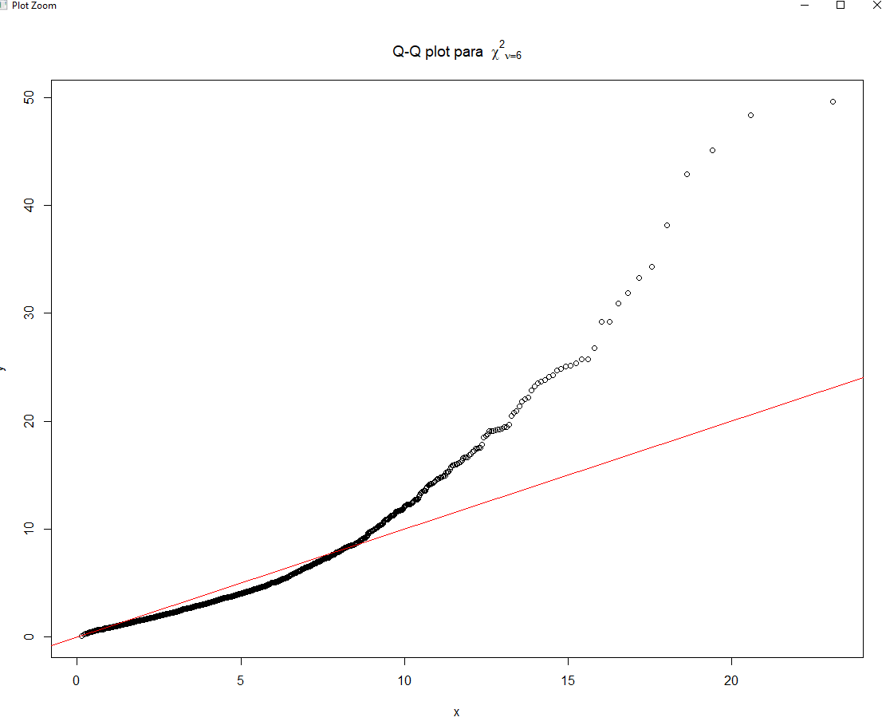
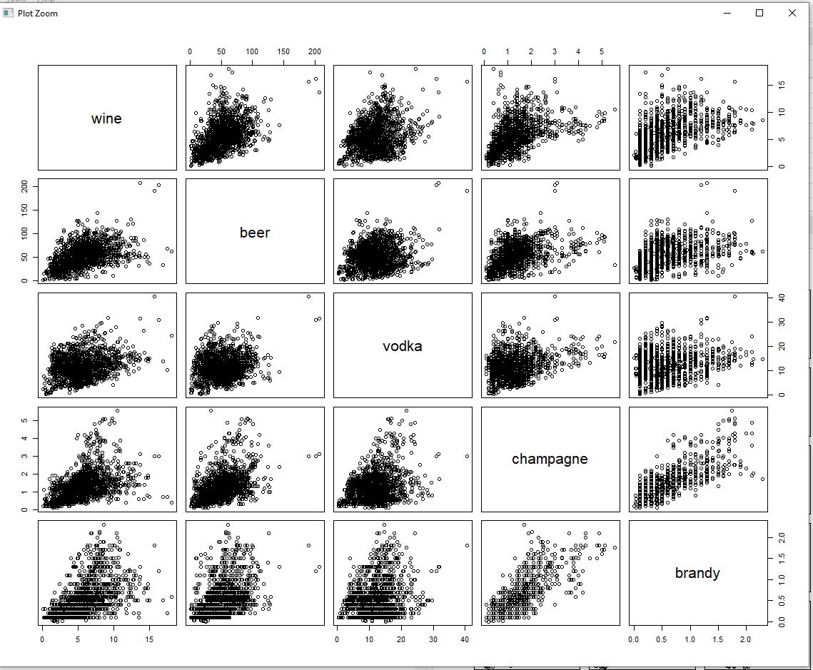
Caso 2 : Análisis del Consumo de Alcohol en Rusia
Analisis de Outliers: Q-Q and Ojiva X^2 – Data Cleaned

Slide 9


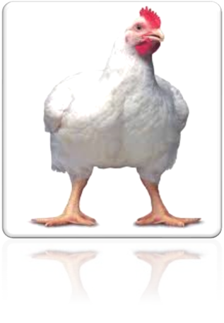
Caso 3: Control de Pesos en la Crianza de Aves
Grupo Santa Elena
Su principal actividad es la crianza de pollos y la comercialización de la carne en kilogramos.
Cartilla de Registro de Control de Crianza
Edad (días de crianza)
Sexo
Peso (gramos)
Las aves se agrupan en galpones y se clasifican por sexo
El control del peso es semanal y en los últimos días se acorta a dos días.
El proceso de crianza de pollos tiene la misión de maximizar el peso corporal del ave con eficiencia (días y usos de recursos) cumpliendo los estándares de calidad establecidos

Slide 10






Caso 3: Control de Pesos en la Crianza de Aves
Procedimiento de Aplicación de MongoDB & Python en el caso
Descargar data del ERP en formato CSV
Lectura de data en formato CSV
Carga de data en Colección MongoDB
Conexión al servidor MongoDB Atlas desde Python
Lectura de datos de fuente MongoDB desde Python
Exploración de datos de pesos de aves mediante gráficos aplicando matplotlib

Slide 11
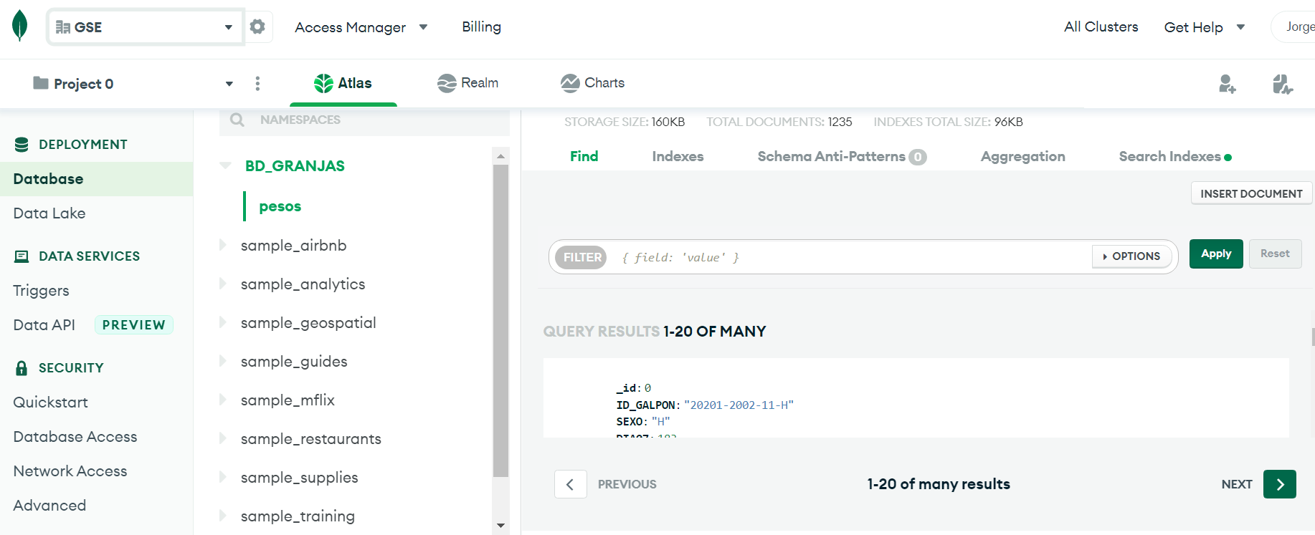
Caso 3: Control de Pesos en la Crianza de Aves
Base de datos en Atlas Mongo DB
Se evidenció la carga de data en Atlas Mongo DB.

Slide 12
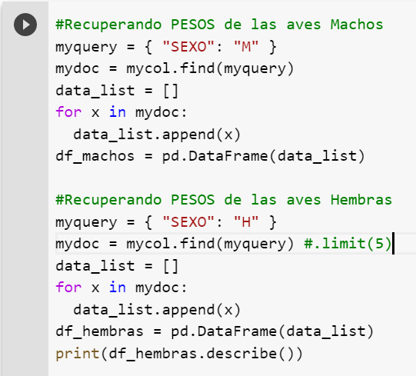
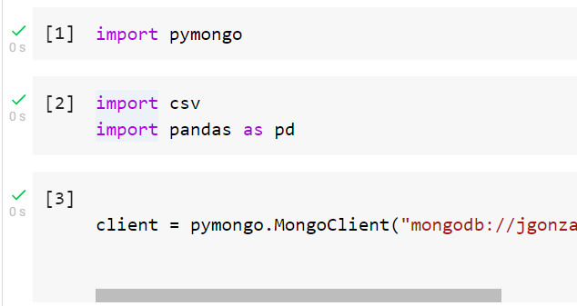

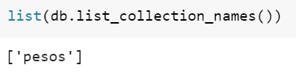
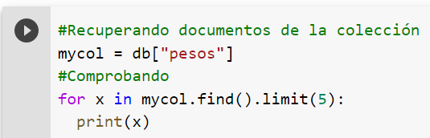
Caso 3: Control de Pesos en la Crianza de Aves
Codificación Python
https://colab.research.google.com/drive/1-XuGPiT2HIv_KU48hFXHGWNnO6S6Mv14?usp=sharing

Slide 13
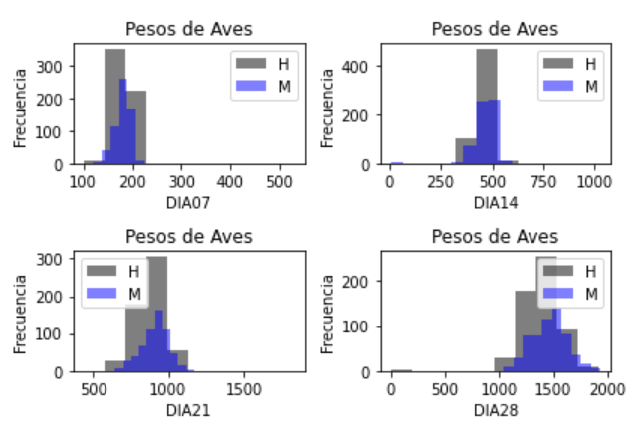
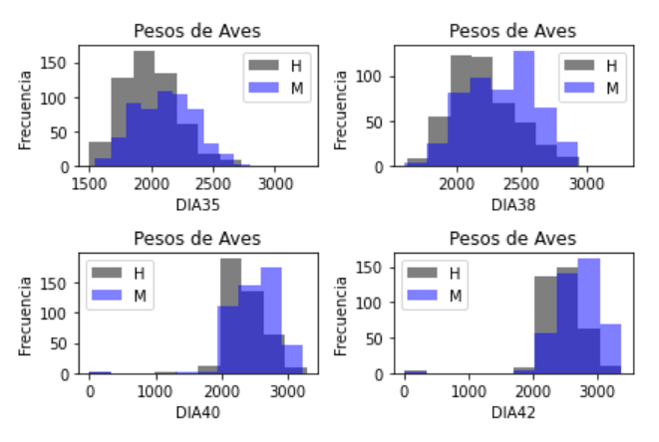
Caso: Control de Pesos en la Crianza de Aves
Análisis Exploratorio: Distribución
Se observa que en los diferentes controles semanales el peso de las aves machos tienen una mejor distribución normal en comparación con el de las hembras.
Se evidencia que en las primeras semanas el peso de las aves hembras son ligeramente mayor que el de los machos pero en las últimas semanas se invierte el patrón.

Slide 14
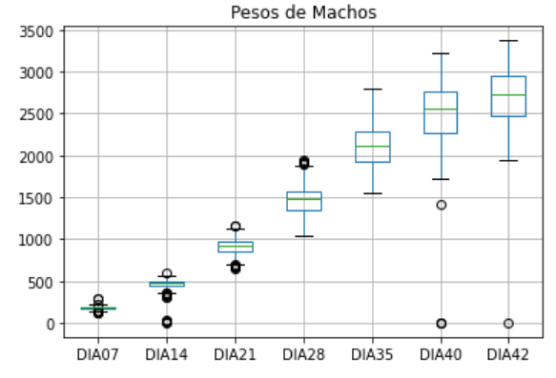
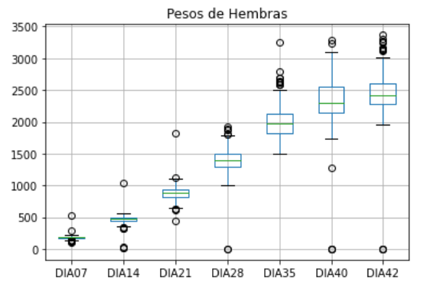
Caso: Control de Pesos en la Crianza de Aves
Análisis Exploratorio: Outliers
La data de pesos de las hembras presentan mayor cantidad de outliers que el de los machos.

Slide 15

Contexto de la data – Venta de autos usados
Caso 4: Análisis de Outliers de precios en autos usados de la marca BMW
Model – Modelos de la marca BMW
Year – Año de fabricación
Price – Precio de venta
Tranmission – Tipo de transmisión del vehículo
Mileage – Millas recorridas
fuelType – Tipo de combustible
tax – Impuesto anual
mpg – Millas por galón
engineSize – Tamaño del motor en centímetros cúbicos
2020

Slide 16
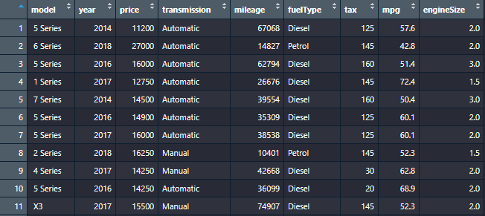
Ejemplo del database
Caso 4: Análisis de Outliers de precios en autos usados de la marca BMW

Slide 17
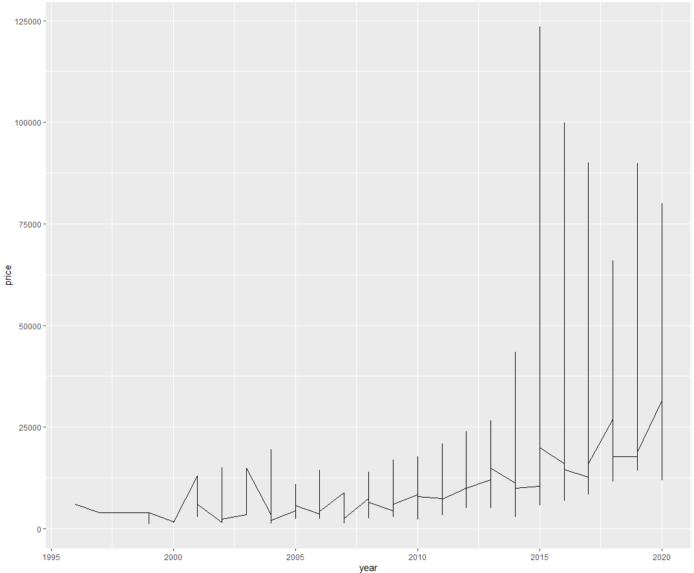
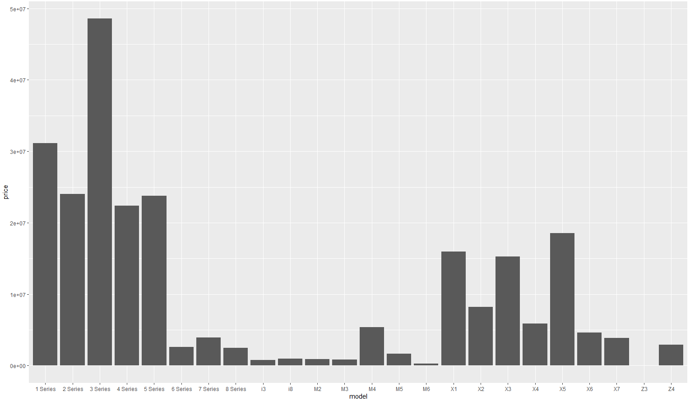
Análisis exploratorio
Caso 4: Análisis de Outliers de precios en autos usados de la marca BMW
Precio de venta sobre año
Precio de venta sobre el modelo

Slide 18
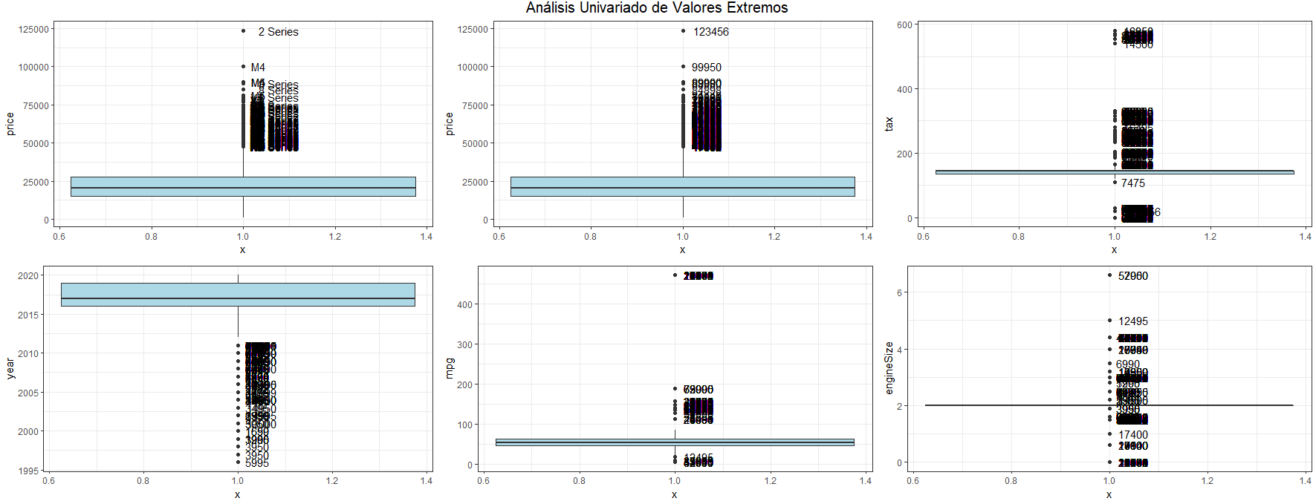
Análisis Univariado de Valores Extremos
Caso 4: Análisis de Outliers de precios en autos usados de la marca BMW

Slide 19

Gracias Totales!!!!!

